Slide 1

Şiddete maruz kalana yaklaşım
Dr. Özlem Parlar

Slide 2
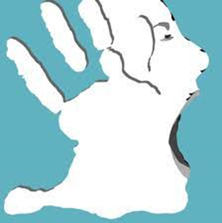

Şiddet;
kendine ya da bir başkasına, grup ya da topluluğa yönelik olarak ölüm, yaralama, ruhsal zedelenme, gelişimsel bozukluğa yol açabilecek fiziksel zorlama, güç kullanımı ya da tehdidin amaçlı olarak uygulanması

Slide 3

Sağlık kurumunda şiddet
hasta, hasta yakınları ya da diğer başka bir bireyden gelen,
sağlık çalışanı için risk oluşturan,
sözel ya da davranışsal tehdit, fiziksel saldırı veya cinsel saldırı

Slide 4
Ülkemizde sağlıkta şiddet giderek artıyor
Sağlık Bakanlığı beyaz kod verilerine göre bildirimde bulunan sağlık çalışanlarının sayısı
  2013 yılında 10 bin 715
  2017 yılın­da 13 bin 545
Sağlıkta şiddet sayısının hekime müracaat sayısına oranına bakıldığında
  2013 yılında yüz binde 1,70
  2017 yılında ise bu oranın yüz binde 1,89 (Gökdöl, 2018)
Bu veriler esas alındığında hekime başvuru sayıla­rına göre 2017 yılında sağlık çalışanlarının şiddete uğrama oranı
  İstanbul’da yüz binde 2,59,
  Ankara’da yüz bin­de 2,35,
  İzmir’de ise yüz binde 2,42 (Seyran, 2017).

Slide 5
Şiddet sonrası;
Kanada’da yapılan bir çalışmada acil serviste şiddete maruz kalanların
  %38’inin sağlık alanı dışında başka bir işe geçmeyi istedikleri,
  %18’inin acil serviste çalışmak istemedikleri,
  bir kısmının da işlerinden ayrıldıkları,
Şiddete uğrayanların
  %25’inin ilk mesailerinde kötü performans gösterdikleri,
  %24’ünün ilk bir haftasında kötü performans gösterdikleri,
  ilerleyen zamanlarda da %19 unun performansının etkilendiği
Yaşanan şiddet olayı sonrasında
  %73’ünün hastalarından korktukları,
  %24’ünün hastaların şiddetinden korktukları,
  %35’inin hastaları "potansiyel şiddet gösteren" olarak gördükleri bildirilmiştir
( Fernandes ve ark 1999).

Slide 6
Şiddet sonrası;
Hemşirelerin sözel ve fiziksel şiddete maruz kalma durumları­nın belirlenmesine yönelik Türkiye’de yapılan bir araştırmada %77’sinin sözel şiddete, %11’inin fiziksel şiddete maruz kaldığı saptanmıştır.
  Hemşirelerin şiddet olayından sonra
  %50’si şiddetle karşılaştıklarında “kendi kendilerine olayla baş etmeye çalıştıklarını”,
  %52,6’sı “öfke”,
  %10,5’i “kızgınlık”,
  %10,5’i “korku” yaşadıkla­rını,
  %10,5’inin olaydan sonra “mesleği bırakmak istediklerini”
  %40,4’ü uğradıkları şiddetin “iş performansını etkilendiğini” belirt­mişlerdir (Kahriman, 2014).

Slide 7
Şiddet sonrası;
Türkiye’de 2006 da yapılan başka bir çalışmada şiddete uğrayan sağlık çalışanlarının
  %43.5’i herhangi bir sorun belirtmezken,
  %56.2’sinin anksiyete veya irritasyon bulguları gösterdikleri saptanmıştır.
Bu kişilerin büyük bir çoğunluğunun (%87.8) tedavi almadığı görülmüştür. (Ayranci ve ark, 2006)

Slide 8

Şiddete maruz mağdur üzerine etkileri:
Fiziksel yaralanma sonucu yeti yitimi
İnkar, kendini suçlama, kendinden şüphe etme
Bağımlılık, çaresizlik, güçsüzlük
Anksiyete, şok, hissizlik/umursamazlık
Depresyon, öfke, güvensizlik/inancını yitirme
Stres yönetiminde yetersizlik
Travma sonrası stres bozukluğu semptomları(TSSB)
Gelecekte tehdit edilme ve yaralanma korkuları
İşe dönmekten korkma, iş performansında azalma, iş doyumunda azalma, mesleğe saygı, inancında azalma, işlerini bırakma düşünceleri
Kişiler arası ilişkilerde bozulma
İş arkadaşları / aile ilişkilerinde değişim
Odaklanma zorlukları
Cinsel sorunlar
Uyku düzensizlikleri
Baş ağrıları, kronik ağrı
Sigara, alkol ve madde kullanımı

Slide 9
Görgü Tanıkları Üzerindeki Etkileri
Şok ve inancını yitirme/güvensizlik
Öfke, inkar
Kendi güvenliği konusunda korku duyma

Slide 10
Mesai Arkadaşları Üzerindeki Etkileri
İnkar, kendini suçlama
Öfke, artmış stres
Kendi güvenliği konusunda korku duyma
İşyerinde morallerin bozulması
Mağduru suçlama, çalışma arkadaşları arasında çatışma ve güvensizliğe neden olma
Fiziksel ve/veya psikolojik olarak zarar gören personelin ayrılması nedeniyle iş programının değiştirilmesi/yeniden düzenlenmesi

Slide 11
Aile ve Arkadaşlar Üzerindeki Etkileri
Şok, güvensizlik/inancını yitirme
İnkar, üzüntü
Çalışanın gelecekte tehdit edilmesi ve yaralanmasından korkma
Ailenin gelirinde azalma
Günlük yaşam aktivitelerinde bozulma
Aile içi ve sosyal aktivitelere katılımda azalma
Olayın fiziksel ve psikolojik etkilerine bağlı olarak aile içi stres

Slide 12

Post-travmatik reaksiyonlar, fiili fiziksel yaralanmaya uğramadan da oluşabilir. bir kişinin işyerinde bir şiddet olayına sadece şahit olması bile travmatik reaksiyonların tetiklenmesine yetebilir.

Slide 13
TSSB DSM-V tanı kriterleri
A. kişiyi derinden sarsan bir ölüm /ağır yaralanma ile karşılaşmış olması veya cinsel saldırıya maruz kalma
  yaşama /görme, tanık olma/ aile bireyleri veya sosyal çevresinde bulunan bir arkadaşının yaşadığını öğrenme/sürekli maruz kalması

Slide 14
TSSB DSM-V tanı kriterleri
B. Travmatik olay sonrası başlayan
Yineleyici, istemsiz, sıkıntı veren anılar, düşler, yeniden oluyormuş gibi hissettiren çözülme tepkileri, olayı çağrıştıran/simgeleyen iç ve dış uyaranlarla yoğun/uzun süreli ruhsal sıkıntı/fizyolojik tepkiler gösterme

Slide 15
TSSB DSM-V tanı kriterleri
C. Kaçınma
Sıkıntı veren anı, düşünce/duygulardan ve bunları uyandıran dış anımsatıcılardan kaçınma/uzak durma çabaları

Slide 16
TSSB DSM-V tanı kriterleri
D. Travmatik olaya ilişkin biliş ve duygularda olumsuz değişiklikler
  Anımsayamama,
  kendisi/başkası/dünyayla ilişkili sürekli abartılı/olumsuz inanışlar/beklentiler,
  sürekli suçluluk,
  olumsuz duygudurum,
  etkinliklere ilgi ve katılımın azalması,
  başkalarından kopma/yabancılaşma,
  olumlu duygular yaşayamama

Slide 17
TSSB DSM-V tanı kriterleri
E. Uyarılma/Tepki gösterme
  Öfke patlamaları
  Kendine zarar verme
  Her an tetikte olma
  Abartılı irkilme
  Odaklanma güçlüğü
  Uyku bozuklukları

Slide 18
TSSB DSM-V tanı kriterleri
F. Bir aydan uzun süre devam etmeli
G. İşlevsellikte bozulmaya yol açmalı
H. madde kullanımı veya herhangi bir fizyolojik rahatsızlık ile ilgili etkilere bağlanarak açıklanamamalı.

Slide 19

Akut stres bozukluğu
F. Belirtiler üç gün ile bir ay arasında devam eder.

Slide 20
Şiddete maruz kalmak/tanık olmak genellikle bilişsel, duygusal ve davranışsal değişikliklere ve travma öncesi ruhsal dengenin bozulmasına yol açsa da her zaman ruhsal bir hastalıkla sonuçlanmaz.

Slide 21
TSSB’ye yatkınlık yaratan risk faktörleri
Travmanın özellikleri(tipi, yaralanmanın derecesi, algılanan yaşamsal tehdit düzeyi, travmanın tahmin ve kontrol edilemezliği)
Genç olma
Kadın olma
Düşük sosyo-ekonomik düzey
Geçmiş travma öyküsü varlığı
Travma öncesi psikiyatrik sorunların varlığı
Ailede psikiyatrik hastalık öyküsü
İşlevsel olmayan başa çıkma stratejileri kullanma
Travma sırasında aşırı stres ve anksiyete veya disosiasyon yaşama

Slide 22

Neler yapılabilir?
Travmada merkezi deneyim
  Bağların kopması
  Güçsüzleşme
İyileşme
  Mağdurun güçlendirilmesi
  Yeni bağların yaratılması

Slide 23

Travmanın kelimesizliğinde mahkum kalmamak..
Bilgi edinme süreci
Deneyimi için dil sağlamak
  Yalnız olmadığını
  Aklını kaybetmediğini
  Acı çekmeye mahkum olmadığını anlar

Slide 24
İyileşme
Güvenliğin sağlanması
Hatırlama ve yas tutma
Olağan hayatla yeniden bağ kurma

Slide 25

Güvenliğin sağlanması
Travma mağdurun güç ve kontrol duygularını çalar
Güven sağlanmadan hiçbir girişim yapılmamalı
Gerekli tıbbi değerlendirme ve müdahale yapılmalı

Slide 26
İlk müdahaleler
Öncelikle hizmetten çekilmeli
Hem sağlık personeli hem de yöneticilerin desteği sağlanarak kişi­nin içerisinde bulunduğu psikolojik travmadan daha kolay ve hızlı bir şekilde çıkması sağlanabilir.
Resmi süreçlerin yanı sıra sağlık yöneticilerinin şiddete uğramış sağlık personelinin yanında oldukla­rını hissettirecek yönetim süreçlerini geliştirmeleri ve uygulamaları önemli

Slide 27
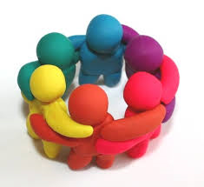
İlk müdahaleler
Sosyal destek sistemlerinin harekete geçirilmesi (aile, arkadaşlar, resmi kurumlar)
Bedenin kontrolünden çevrenin kontrolüne.. (temel ihtiyaçlar, belirtilerin tedavisi..)

Slide 28

İlk müdahaleler
Destek istemeye teşvik edilmeli, güvenebileceği insanları seçmesi sağlanmalı
Koruma planı geliştirilmesi (tekrarlanmaması için)
Suçu ihbar etme seçimi mağdura bırakılmalı

Slide 29
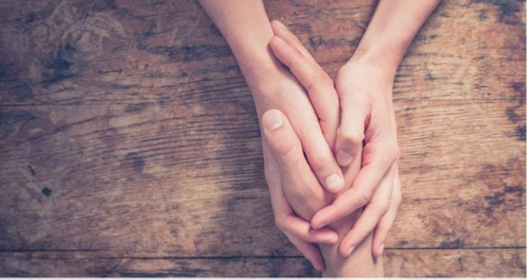
İlk müdahaleler
Özelllikle kişinin yakın çevresi tarafından sağlanan sosyal destek travma ile ilişkili ruh sağlığı sorunlarına karşı koruyucu

Slide 30
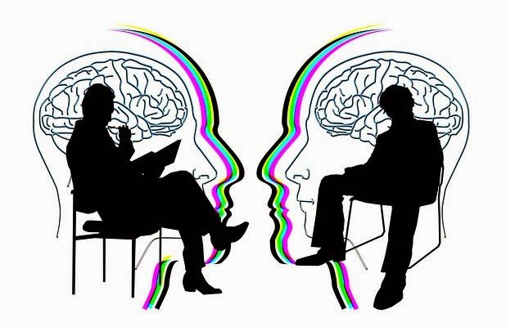
İlk psikiyatrik değerlendirme;
Tanı
Ayırıcı tanı
İşlevselliğin değerlendirilmesi
İhtiyaca göre adli tıp yönünden değerlendirilme

Slide 31
Şiddetin öyküsü
Kişinin özgün ifadesiyle kaydedilmeli
Ne oldu?
Kişi bunu nasıl algıladı ve tanımladı? (yüklediği anlam)

Slide 32

İstedikleri kadar az ya da çok konuşmasına izin verilmeli (ısrar/teşvik edilmemeli)

Slide 33
Kritik konular değerlendirilmeli:
Fiziksel güvenliğin sağlanması
Aile ve sosyal destek kaynakları
İntihara eğilim (ASB’nda hedefine ulaşan intihar girişimi 10 kat fazla)
Homisidal eğilim/ Şiddet potansiyeli
Psikotik belirtiler
Amaca yönelimini bozacak şiddette kaygı, depresyon, disosiasyon
Dikkat, bellek ve yürütücü işlevlerde bozulma

Slide 34
Ruhsal destek ihtiyacı kişiden kişiye göre değişir.
Zamanlama: ilk haftalardaki duygusal tepki ve bozulmalar genellikle bilişsel uyum sağlama ve bütünleştirme döneminden sonra kendiliğinden geçer, erken müdahale süreci kesintiye uğratabilir.

Slide 35
Akut dönemde psikolojik tedavi
Mağdurda ciddi psikolojik destek ihtiyacı varsa (Suisidal/homisidal eğilim, psikotik belirtilerin varlığında yataklı serviste takip )
Acil tıbbi müdahale ihtiyacı yoksa
Tedavi talebi mevcutsa
En az 2 haftadır anlamlı klinik belirtiler devam ediyorsa

Slide 36
Mağdur tedaviyi kabul etmiyorsa
Uzun dönem etkileri anlatan sözlü-yazılı bilgi, yardım alabilecekleri merkezlerin iletişim bilgisi
1 ay sonra kontrol randevusu
İzniyle tek seferlik telefonla ulaşması önerisi
İzniyle yakınlarının iletişim bilgisi

Slide 37
Akut dönemde terapide;
Dengeli duygusal destek ve şefkat
Aktif ve doğrudan ilişki(yönlendirici)
Olağandan fazla erişebilirlik
Tıbbi, sosyal ve yasal hizmetlere ulaşım organizasyonu
Sosyal desteğin sağlanması
Psikoeğitim
Duygusal stabilizasyonu değerlendirerek uygun dozda maruz bırakma

Slide 38
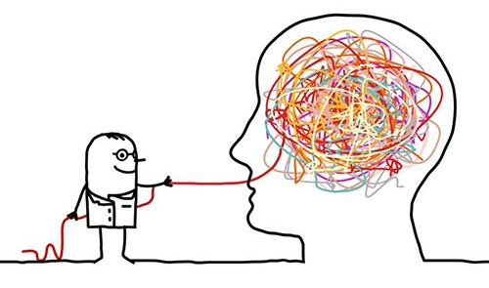
Uzun dönemde;
Travma odaklı terapiler (bireysel/grup)

Slide 39
Şiddet Gören İş arkadaşınıza Nasıl Yardım Edersiniz?
Güven verin ve sizinle konuşmasını sağlayın
Dinleyin
İlgilenin
Yardım alması için destek olun
Bilgi verin
Kararlarına saygı gösterin
Korunmasına yardımcı olun
Sakin, kabullenici, anlayışlı, yargısız olun.

Slide 40

Teşekkürler..

